Slide 1

Adult Conversational
Spanish: Intermediate Part 1
Day 5

Slide 2
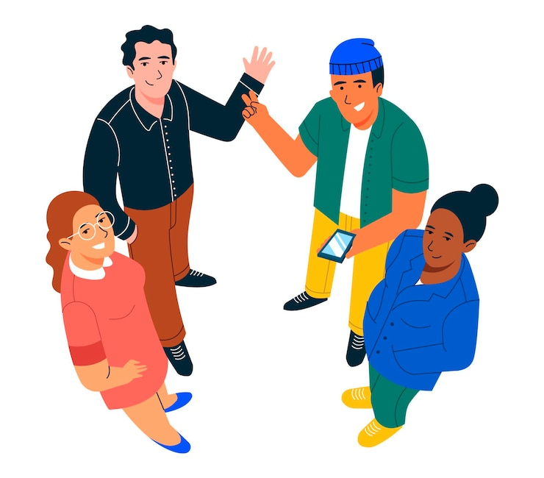
¡A romper el hielo! Icebreaker
Please tell us:
Share with the class something that happened in your day today. Use one or more of the compound prepositions.

Slide 3

¡A romper el hielo! Icebreaker
Examples:
Mi hermana encontró a mi perro escondido detrás de la cortina. *My sister found my dog ​​hiding behind the curtain.
De camino al trabajo, hubo un accidente enfrente de mí en la carretera. *On my way to work, there was an accident in front of me on the road.
Hoy redecoré mi cuarto y puse una lámpara encima de mi cama. *Today I redecorated my room and put a lamp above my bed.

Slide 4
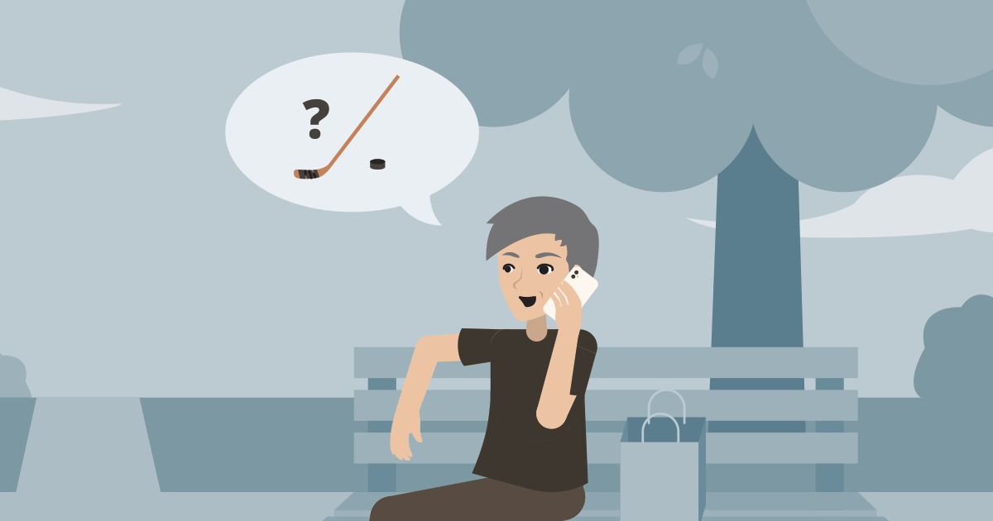
HACIENDO PLANES
PREGUNTANDO | ASKING
¿Qué haces? | What do you do?
¿Qué estás haciendo? | What are you doing?
¿Dónde estás? | Where are you?
¿Qué vas a hacer el …? (día, mes, estación, etc) | What are you going to do on…. (day, month, season, etc.)?
¿Estás libre el…? (día) | Are you free on…?
¿Quieres ir a….? | Do you want to go to…?
¿Te gusta? | Do you like it?
¿Qué quieres hacer? | What do you want to do?

Slide 5
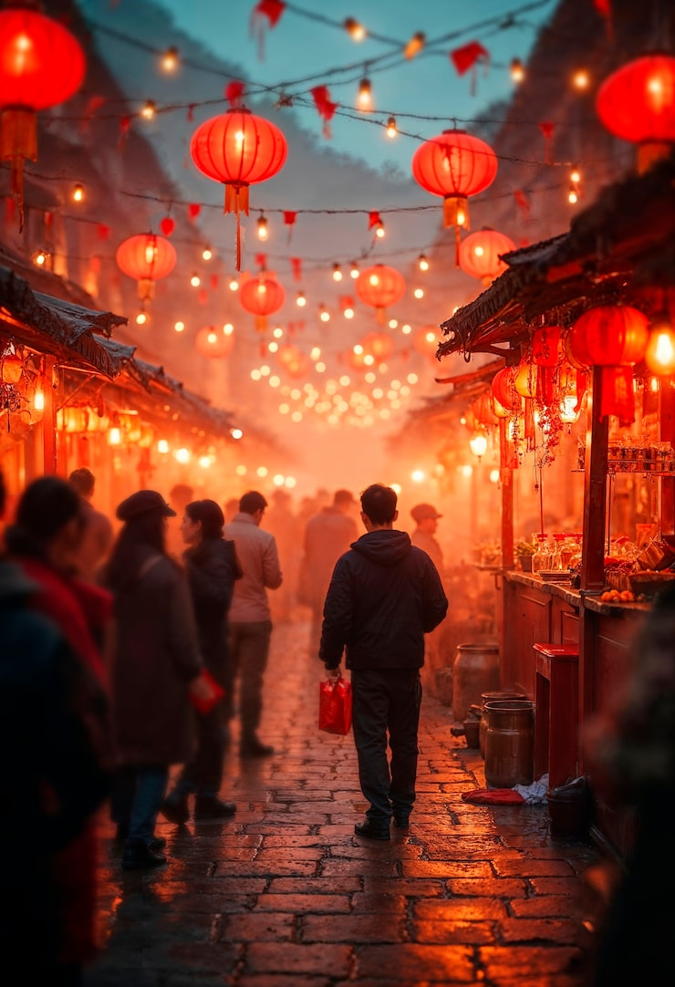
¿Qué estás haciendo? What are you doing?
B. No mucho. Estoy en mi casa viendo una película. Not much. I’m at home watching a movie.
¿Estarás libre el fin de semana? Will you be free this weekend?
B. Si, voy a quedarme en mi casa todo el día. ¿Por qué? Yes, I'm going to stay home all day. Why?
¿Quieres ir mañana al Festival de Luces Chinas? Do you want to go tomorrow to the China Festival of Lights?
B. ¡Si, me encantaría! Yes, I would love that!

Slide 6
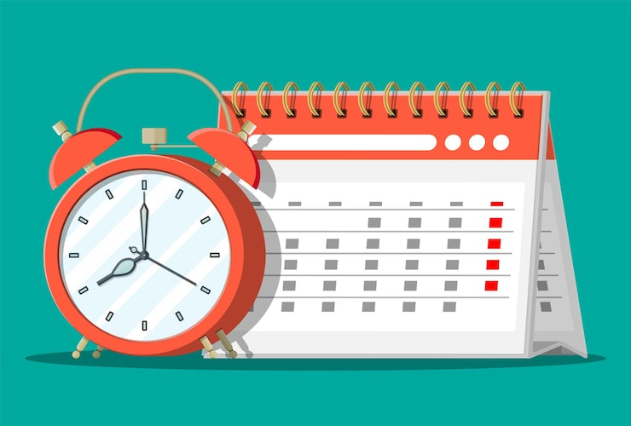
HACIENDO PLANES
CONTESTANDO | ANSWERING
Voy a… | I’m going to…
Estoy…. | I’m……(activity/place)
Vamos a…. | Can we go to…. Let’s go to…
¿Qué día? | What day?
¿En qué fecha? | On what date?
¿A qué hora? | At what time?
¿Dónde está? | Where is it located?
¿Dónde va a ser? | Where is it going to be?

Slide 7
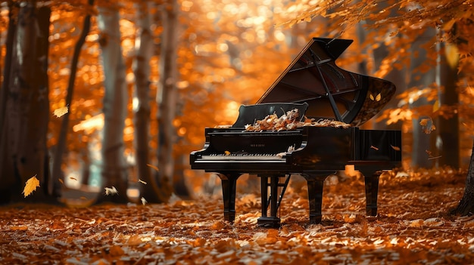
¿En qué fecha será el concierto de otoño? On what date will the Fall concert be?
B. El concierto será el viernes veintiuno de noviembre. The concert will be on Friday, November 21st.
¿Dónde va a ser? Where is it going to be?
B. Va a ser en el Teatro “Don Juan”. It will be at the “Don Juan” Theatre.
¿A qué hora? At what time?
B. A las cuatro y media de la tarde. At 4:30PM.

Slide 8


¡PRACTIQUEMOS! Written practice.
Pretend that someone is asking you the following questions. How would you respond to them? Fill in the blanks with your own answers. Then share with the class the sentence that was assigned to you.

Slide 9

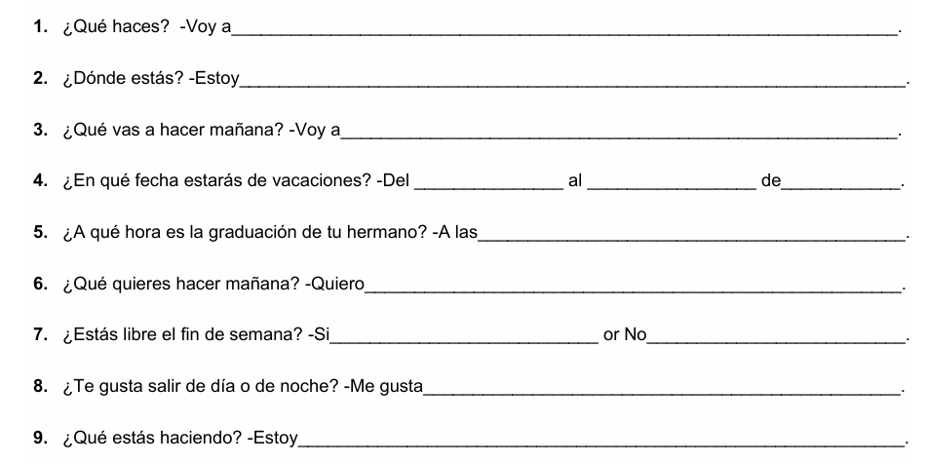

Slide 10
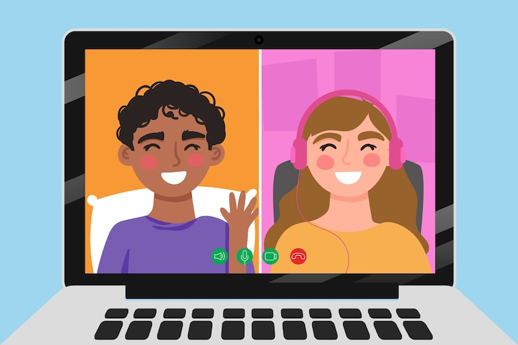
¡Vamos a Conversar!
Let’s go over the partner conversation before we go to breakout rooms!

Slide 11

HACIENDO PLANES

Slide 12
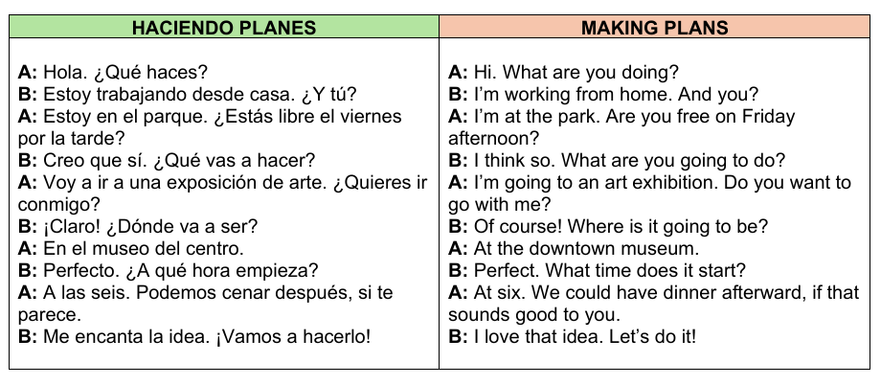

Slide 13
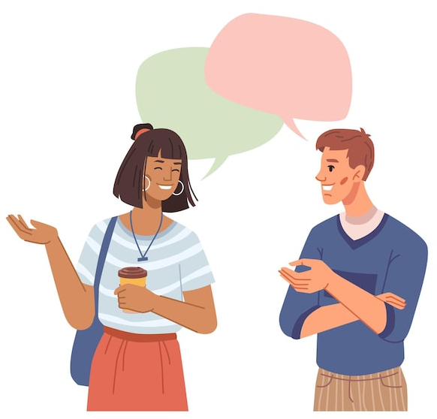
HACIENDO PLANES
QUEDANDO DE ACUERDO | AGREEING
Es tarde/ es muy tarde | It’s late/ It’s very late.
Es temprano/ es muy temprano | It’s early/ It’s very early.
Si puedo. | Yes, I can.
No puedo. | No, I can’t
Nos vemos a las 5pm./ Nos vemos el sábado. | See you at 5pm./ See you on Saturday.
Estoy ocupada/o | I’m busy
No tengo tiempo. | I don´t have time.

Slide 14
HACIENDO PLANES
QUEDANDO DE ACUERDO | AGREEING
No tengo dinero. | I don’t have money.
Con mucho gusto | With pleasure
Si me gusta. | I like
No me gusta. | I don´t like
Tengo ganas de…. | I feel like…
No tengo ganas. | I don’t feel like it.
Me gustaría… | I would like to….

Slide 15
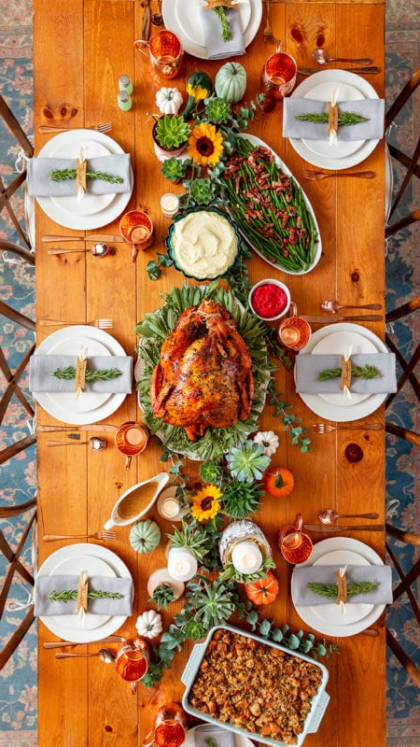
A. ¿Qué vas a hacer para el Día de Acción de Gracias? What are you going to do on Thanksgiving Day?
B. Voy a ir a la casa de mis abuelos. ¿Y tú? I am going to my grandparents' house. What about you?
A. Yo siempre estoy ocupado ese día. Tengo que trabajar. I'm always busy that day. I have to work.
B. ¡Lamento escuchar eso! I’m sorry to hear that!
A. ¡Ya sé! Tengo ganas de comer mucho pavo, puré de papas y pie de calabaza. I know! I feel like eating lots of turkey, mashed potatoes and pumpkin pie.
B. ¡No te preocupes, con gusto yo comeré todo eso por tí! (guiño). Don't worry, I'll gladly eat all that for you! (wink).

Slide 16
HACIENDO PLANES
¿Cuándo? | When?
fin de semana | weekend
entre semana | weekday
fin de año | end of the year
vacaciones | vacations
día festivo | holiday
hoy | today
mañana | tomorrow

Slide 17
HACIENDO PLANES
¿Cuándo? | When?
pasado mañana | the day after tomorrow
más tarde | later
la próxima/el próximo | the next
primavera | spring
verano | summer
otoño | fall /autumn
invierno | winter

Slide 18

USEFUL VERBS FOR MAKING PLANS
Español
Inglés
estar
ser
tener
hacer
querer
quedar
comenzar
comprar
to be (temporary, location)
to be (permanent, characteristics)
to have
to do
to want
to stay
to start
to buy

Slide 19
USEFUL VERBS FOR MAKING PLANS
Español
Inglés
comer
acabar
pensar
organizar
salir
ir
limpiar
viajar
pasear
to eat
to end up, to finish
to think
to organize
to go out, to leave a place
to go
to clean
to travel
to go around sight seeing

Slide 20

PROYECTO EN PAREJA –Conversation Project
Imagine you’re making plans with a friend for the weekend or for the Holidays like Thanksgiving, Christmas, New Year, etc.
Write a short dialogue (8–10 exchanges) using at least 8 of the phrases from the list.
Finally, be prepared to share the conversation with the class.
Remember that you can use the VOY conjugation to make Future Plans in Spanish.
Pronoun + ir (voy a) + infinitive verb

Slide 21
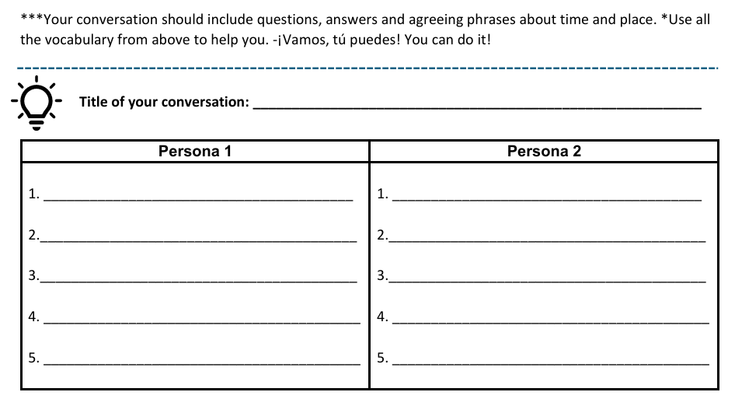

Slide 22
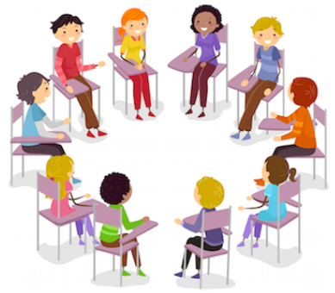
WHOLE CLASS ACTIVITIES. Use the following activities only if you have time available.

Slide 23
Conversación
Persona 1
Persona 2
¿Qué vas a hacer el fin de semana?
¿Con quién vas?
No tengo ningún plan aún
¡Me encantaría! ¿A qué hora?
¡Sí claro! ¿En qué parque?
Muy bien, ahí nos vemos
Voy a pasear al parque
Voy con mi perro, ¿y tú?
¿Quieres acompañarme?
¡Qué bueno! ¿A las 12 pm?
En el parque Fundadora.
Excelente, nos vemos pronto

Slide 24

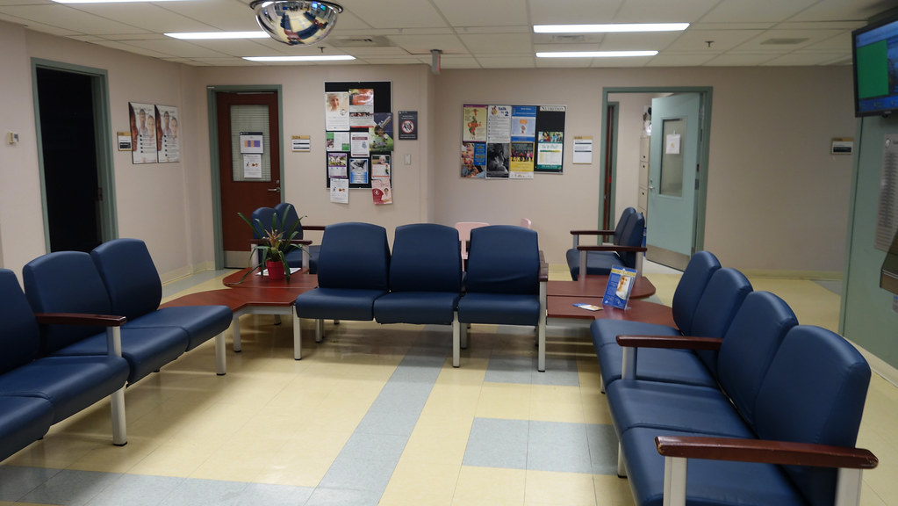
LECTURA – La cita
La sala de espera de este doctor es muy grande porque trabaja solo. Debe tener mucho éxito porque tiene tres secretarias que contestan sus llamadas, hacen las citas, dan consejos sobre los seguros médicos y organizan su horario.
Confieso que la sala de espera es común: tiene una mesa como cualquier otra, con revistas de moda para las mujeres y revistas de deportes para los hombres. Hay una mesita con lámpara en cada rincón del cuarto.
Son las dos cuarenta y cinco. Ahora yo tomo asiento y escojo una de las revistas.

Slide 25
VOCABULARIO
Español
Inglés
la sala de espera
rincón
la secretaria
los seguros médicos
la cita
la llamada
waiting room
corner
the secretary
the medical insurance
the appointment
the phone call

Slide 26
PREGUNTAS
Pregunta
Respuesta
¿Cómo es la sala del doctor?
¿Cuántas secretarias hay?
¿Qué hacen las secretarias?
¿Qué revistas hay para mujeres?
¿Qué revistas hay para hombres?
¿Qué hora es?
La sala del doctor es grande.
Hay tres secretarias.
Contestan llamadas, dan consejos y organizan el horario.
Revistas de moda.
Revistas de deportes.
Son las dos cuarenta y cinco

Slide 27
Práctica extra
Online exercise:
Listening activity
Spoken exercise
  https://www.spanishdict.com/lessons/185
  https://www.spanishdict.com/lessons/186
Extra time
  play this video

Slide 28

¡Hasta la vista!
¡Nos vemos!
¡Hasta luego!
¡Adios!

